Slide 2
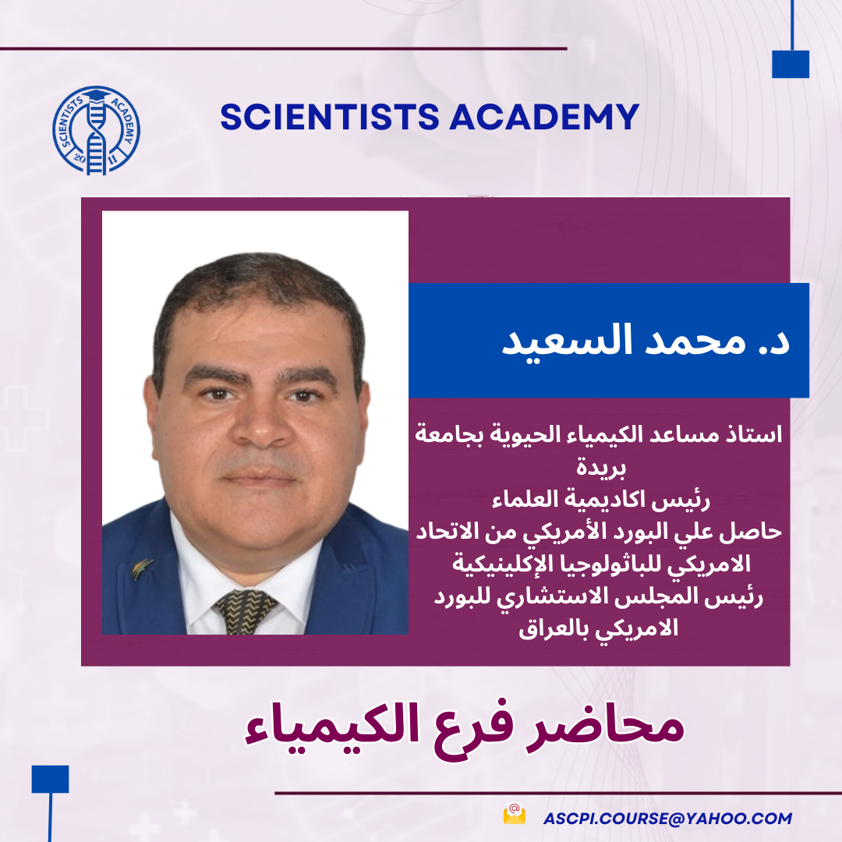
Notes:
Dr Saeed

Slide 3
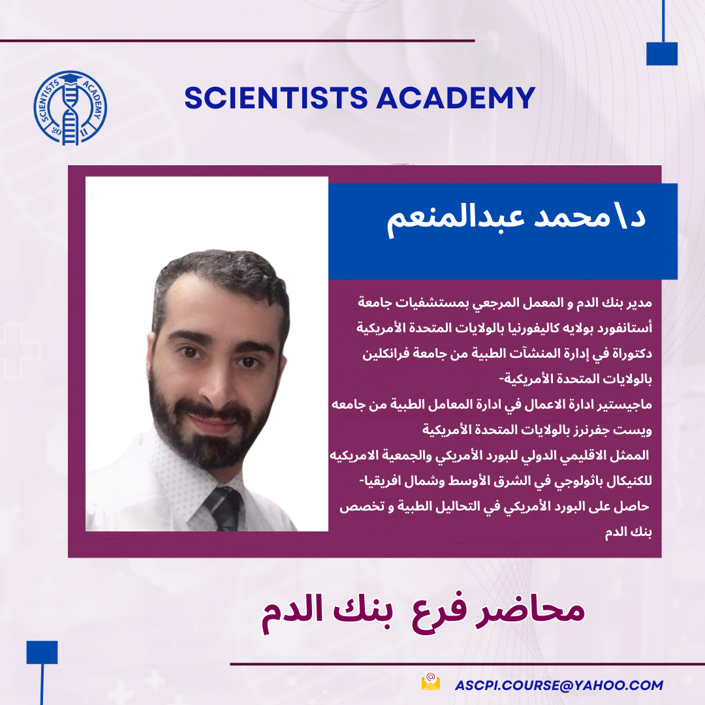
Notes:
Dr Saeed

Slide 4
Notes:
Dr Saeed

Slide 5
Notes:
Dr Saeed

Slide 6
Notes:
Dr Saeed

Slide 7
Notes:
Dr Saeed

Slide 8
Notes:
Dr Saeed

Slide 9
Notes:
Dr Saeed

Slide 11
Notes:
Dr Saeed

Slide 12
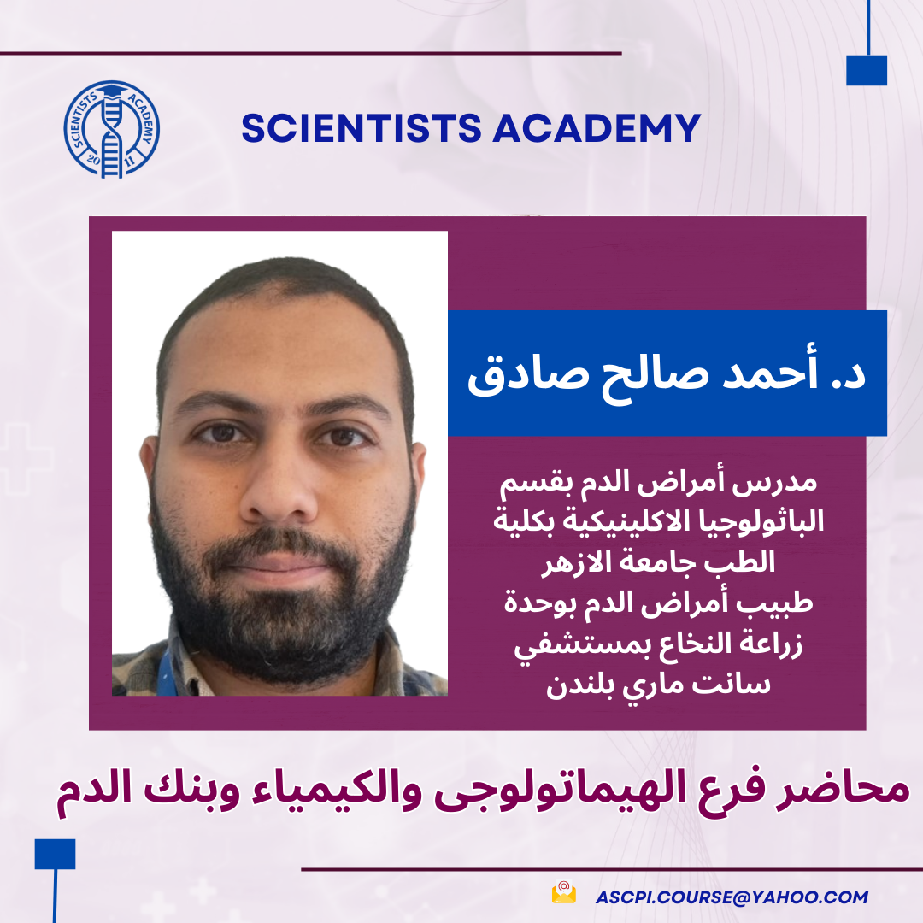
Notes:
Dr Saeed

Slide 13
Notes:
Dr Monem

Slide 14
Notes:
Dr Monem

Slide 15
Notes:
Dr Monem

Slide 16
Notes:
Dr Monem

Slide 18
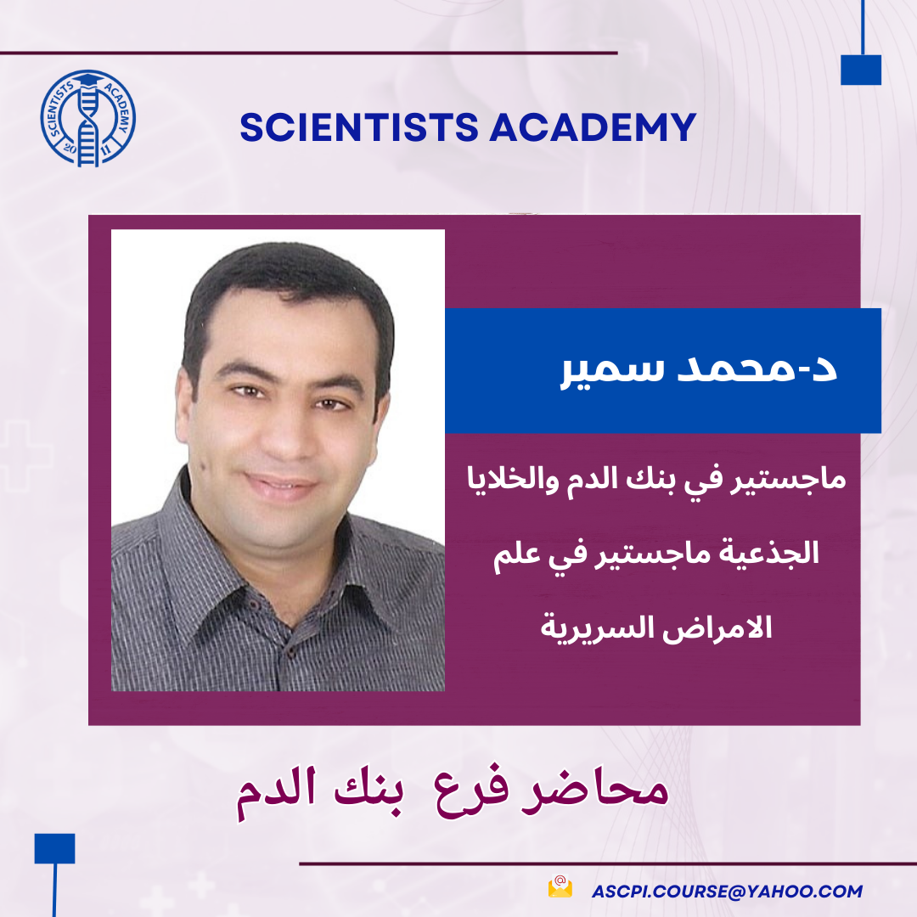
Notes:
Dr Monem

Slide 20
Notes:
Dr Monem

Slide 21
Notes:
Dr Monem

Slide 22
Notes:
Dr Monem

Slide 23
Notes:
Dr Monem

